Slide 1
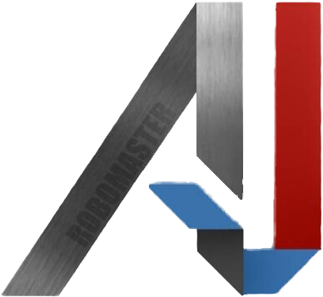
AI组
夏 季 培 训

Slide 2
1
C++

Slide 3
代码规范
规范的代码可以促进团队合作
规范的代码可以减少bug处理
规范的代码可以降低维护成本
规范的代码有助于代码审查
Google C++ Style Guide
Google C++ 风格指南 （上一个的翻译版本）

Slide 4
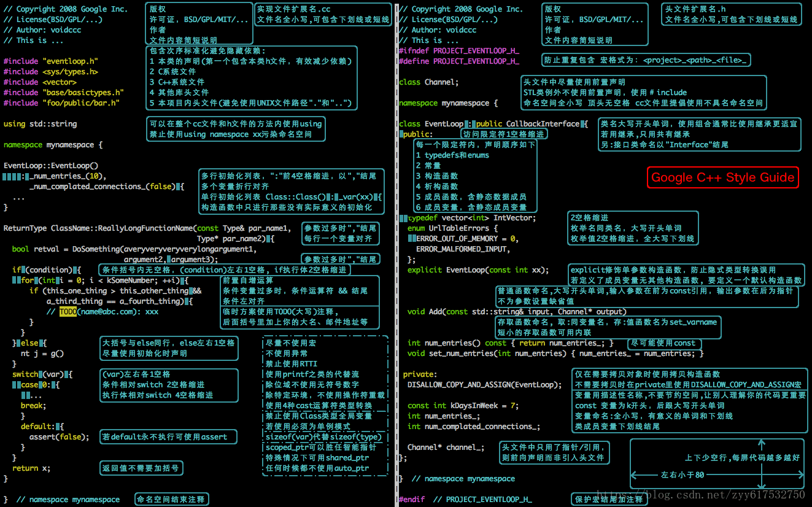

Slide 5
面向对象
当解决一个问题的时候，面向对象会把事物抽象成对象的概念，就是说这个问题里面有哪些对象，然后给对象赋一些属性和方法，然后让每个对象去执行自己的方法，问题得到解决。
由面向过程编程转向面向对象编程，就像为代码赋予意义一样。面向过程，我们的代码只是为了执行任务而实现，是对目的的堆叠；而面向对象则是构建一个个工具，它们有自己存在的内在合理逻辑和意义。

Slide 6
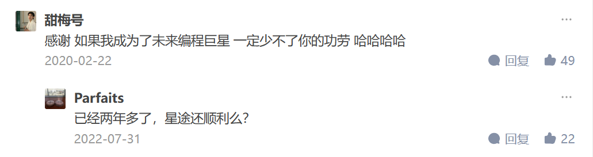
问题：洗衣机里面放有脏衣服，怎么洗干净？
面向过程
1 执行加洗衣粉方法
2 执行加水方法
3 执行洗衣服方法
4 执行清洗方法
5 执行烘干方法
面向对象
1 我先弄出两个对象：
“洗衣机”对象和“人”对象
2 针对对象“洗衣机”加入属性和方法：
“洗衣服”“清洗”“烘干”
3 针对对象“人”加入属性和方法：
“加洗衣粉”、“加水”
4 然后执行 人.加洗衣粉
人.加水
洗衣机.洗衣服
洗衣机.清洗
洗衣机.烘干
来自知乎（下一页也是）
参考感谢：2分钟让你明白什么是面向对象编程

Slide 7
二者的区别（知乎）
用面向过程的方法写出来的程序是一份蛋炒饭，而用面向对象写出来的程序是一份盖浇饭。
蛋炒饭制作的细节不说了，最后的一道工序肯定是把米饭和鸡蛋混在一起炒匀。盖浇饭呢，则是把米饭和盖菜分别做好，你如果要一份红烧肉盖饭，就给你浇一份红烧肉；如果要一份青椒土豆盖浇饭，就给浇一份青椒土豆丝。
蛋炒饭的好处就是入味均匀，吃起来香。如果恰巧你不爱吃鸡蛋，只爱吃青菜的话，那么唯一的办法就是全部倒掉，重新做一份青菜炒饭了。盖浇饭就没这么多麻烦，你只需要把上面的盖菜拨掉，更换一份盖菜就可以了。盖浇饭的缺点是入味不均，可能没有蛋炒饭那么香。
到底是蛋炒饭好还是盖浇饭好呢？其实这类问题都很难回答，非要比个上下高低的话，就必须设定一个场景，否则只能说是各有所长。如果大家都不是美食家，没那么多讲究，那么从饭馆角度来讲的话，做盖浇饭显然比蛋炒饭更有优势，他可以组合出来任意多的组合，而且不会浪费。
盖浇饭的好处就是‘’菜”“饭”分离，从而提高了制作盖浇饭的灵活性。饭不满意就换饭，菜不满意换菜。用软件工程的专业术语就是”可维护性“比较好，”饭” 和”菜”的耦合度比较低。蛋炒饭将”蛋”“饭”搅和在一起，想换”蛋”“饭”中任何一种都很困难，耦合度很高，以至于”可维护性”比较差。软件工程追求的目标之一就是可维护性，可维护性主要表现在3个方面：可理解性、可测试性和可修改性。面向对象的好处之一就是显著的改善了软件系统的可维护性。

Slide 8
代码可读性
减少嵌套的使用
符合代码规范的编写
合理的添加注释
不要纯copy别人的代码，要有自己的理解
推荐这个系列（自己判断吸收可取的内容）
代码美学：为何要成为“不嵌套主义者”

Slide 9










工欲善其事必先利其器

Slide 10
生活必备
程序员延寿指南
程序员在家做饭方法指南
ChatGPT
FreeChat
JLUChat
文心一言
讯飞星火
······

Slide 11
2
面向对象程序设计

Slide 12
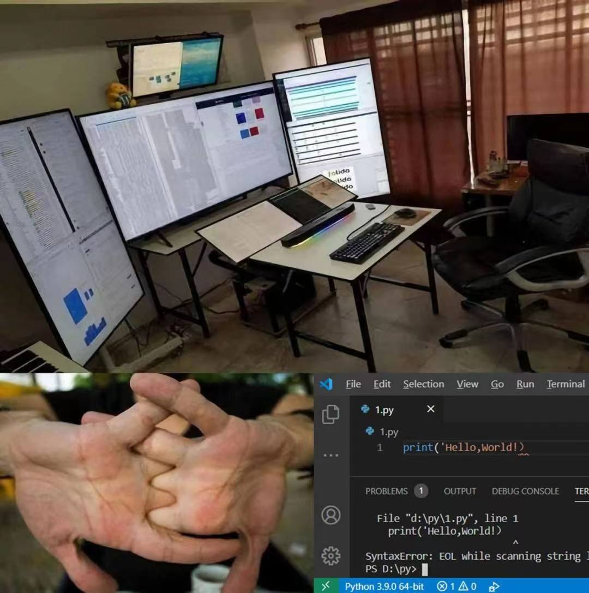

面向对象程序设计
要想写出一个可读性好、可复用、鲁棒性强的程序，掌握一些基本的设计原则是十分必要的。
本讲的内容并不针对具体的某一语言，而且相比之前的一些内容，更需要在长期的实践中“内化”；与此同时，与程序设计相关的理论博大精深，本讲仅仅挑选一些代表性的原则。
图文无关(¬_¬”)

Slide 13
KISS
KISS代表着“Keep It Simple and Stupid”。
KISS原则指出，简单性应该是软件开发的主要目标，应该避免不必要的复杂性。 不过，如何界定“简单”？
KISS原则指出，为了保证代码的灵活性和可扩展性，我们可能不得不增加代码的复杂度。但除此之外，在这种问题固有复杂性的基础之上增加自制的复杂性，是十分不明智的做法——程序并非程序员炫技的场所，而应该是一件简约的艺术品。
一言以概之：如无必要，勿增实体。

Slide 14
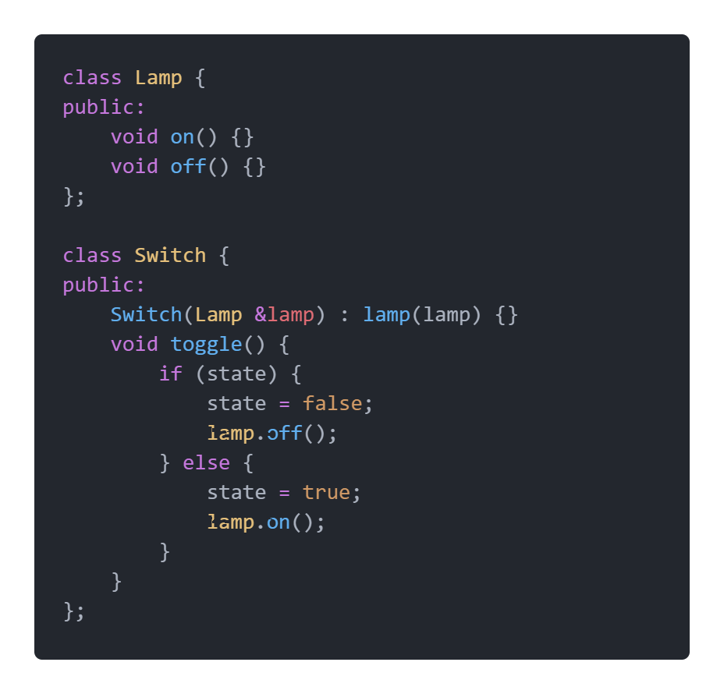
Loose Coupling
Loose Coupling，即松耦合原则。
这一原则指出：模块与模块之间的耦合（即相互关联的程度）应该越小越好，或者说，它们应该尽可能少地感知到对方的存在。
举一个例子（选自 Clean C++）：考虑你有一台电灯，和一个用于控制电灯的开关：

Slide 15
Loose Coupling
在这样的设计方法下，开关可以工作，但可能会带来一个问题： Switch 类中包含了 Lamp 类的引用， Switch 类与 Lamp 类之间存在着强耦合关系 —— Switch 类可以感知到 Lamp 类的存在。
这种写法不仅不符合常理，而且不便于维护和扩展：试想，如果我们想要用开关控制电扇、充电器等其他电器该怎么办？难道我们需要分别设计 SwitchForLamp 、SwitchForFan 、SwitchForCharger 类吗？
如何解决这类耦合问题？
一个方法是：将两个类之间相关联的部分抽象成一个接口（interface）第二个类此时不需要包含第一个类的实例或引用，而只需要对接口负责，从而降低耦合度，提高程序的可扩展性。
以上程序可以改写如下（在C++中，接口可以使用虚基类实现）：

Slide 16
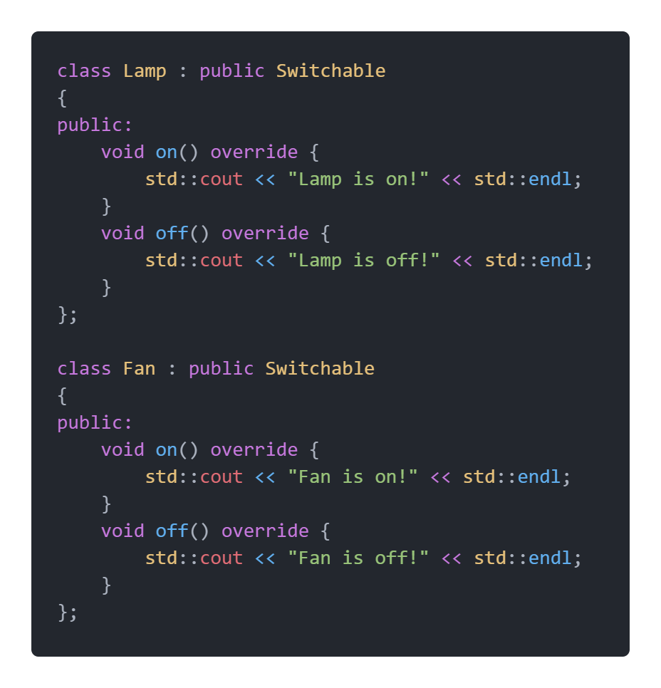
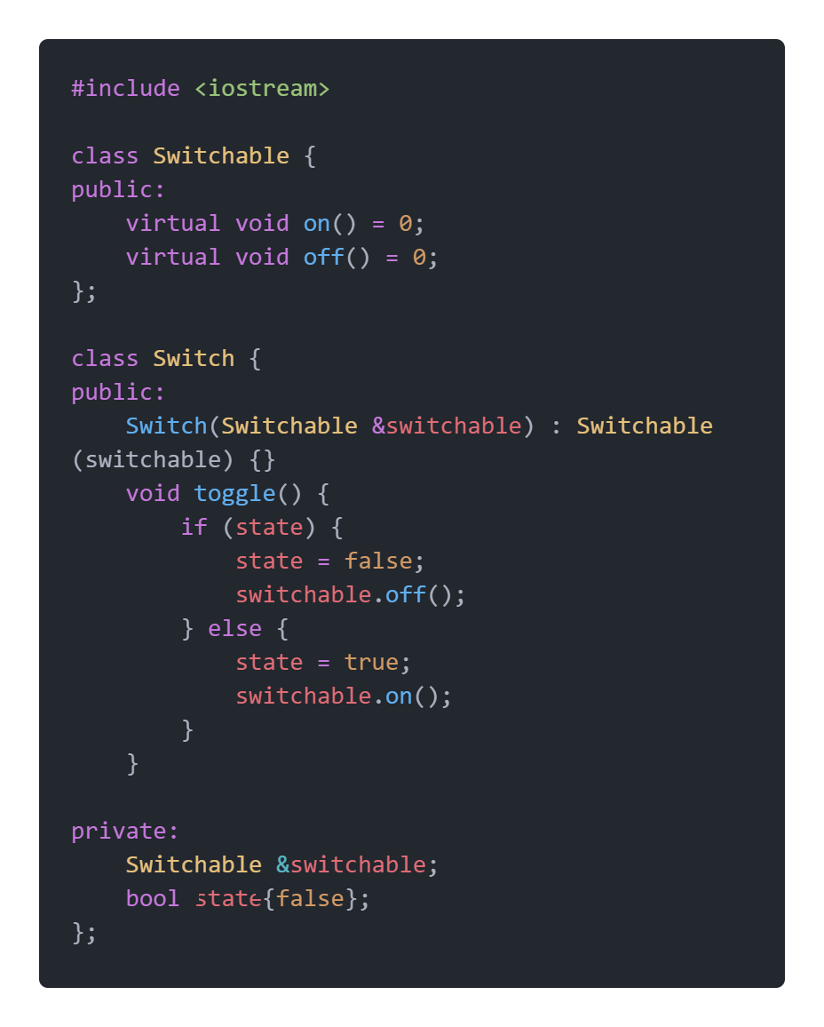
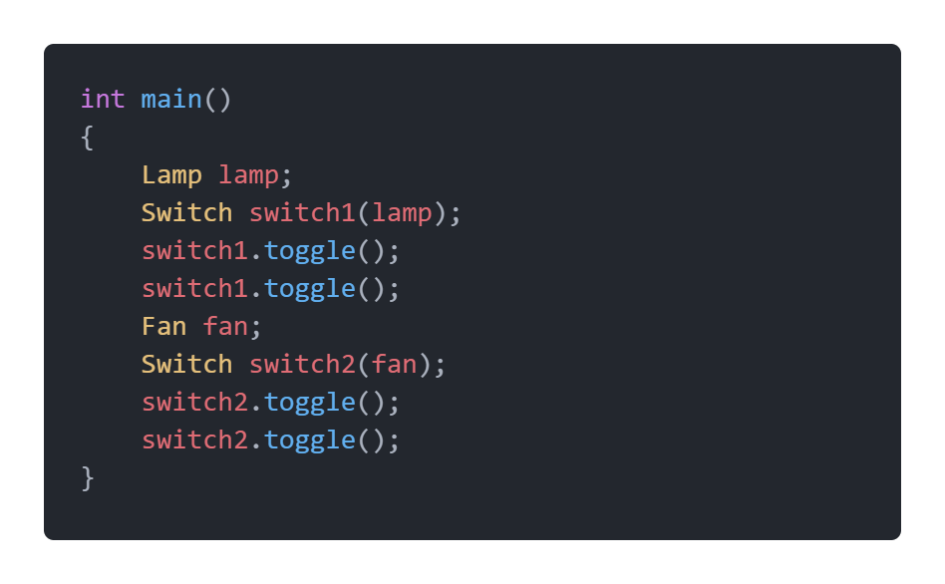
Loose Coupling
在以上更改中，开关与其他电器耦合的部分被抽象为一个接口 Switchable ，开关只需要对这一接口进行操作，避免了开关与具体电器类的耦合。

Slide 17
SOLID
SOLID是以下五大面向对象设计原则的缩写：
单一功能原则（Single Responsibility Principle，SRP）
开闭原则（Open Closed Principle，OCP）
里氏替换原则（Liskov Substitution Principle，LSP）
接口隔离原则（Interface Segregation Principle，ISP）
依赖反转原则（Dependency Inversion Principle，DIP）

Slide 18
SOLID
单一功能原则
单一功能原则指出，每个软件单元（类、函数等），应该只有一个单一的、定义明确的责任。 如何界定单一责任？一个比较普适的定义是，改变该软件单元只能有一个原因。如果有多个原因，那么该单元就应该拆分。
开闭原则
开闭原则指出，软件单元（类、函数等）应该对于扩展是开放的，但是对于修改是封闭的。 具体来讲，如果我们需要给一个软件添加新的功能，我们通常不建议修改源码，而更加建议通过继承的方式。

Slide 19
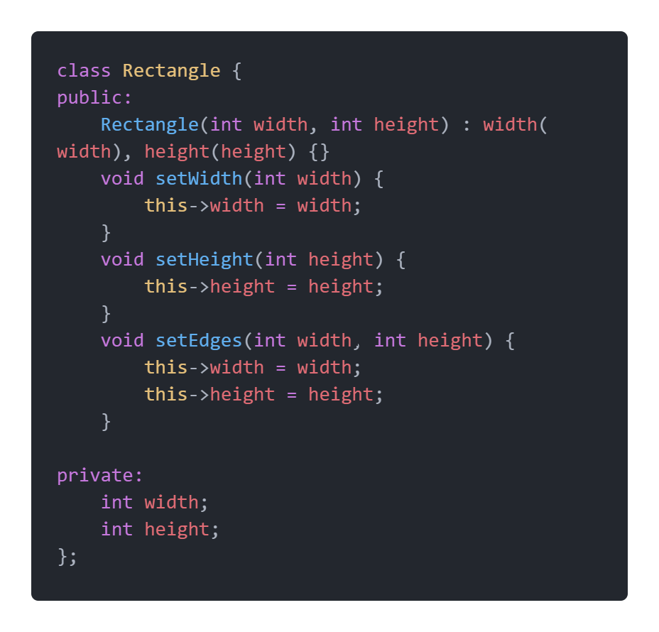
SOLID
里氏替换原则
里氏原则指出，派生类对象可以在程序中代替其基类对象。换句话说，一个软件如果使用的是一个父类，那么也一定适用于其子类——把一个软件里面的父类都替换为它的子类，程序的行为是不会发生变化的。 利用这一原则，我们可以判断类与类之间的继承关系是否合适。
举个例子，假设我们拥有一个矩形类：

Slide 20
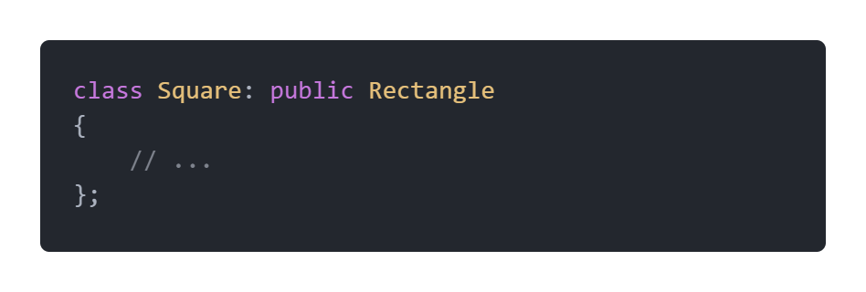
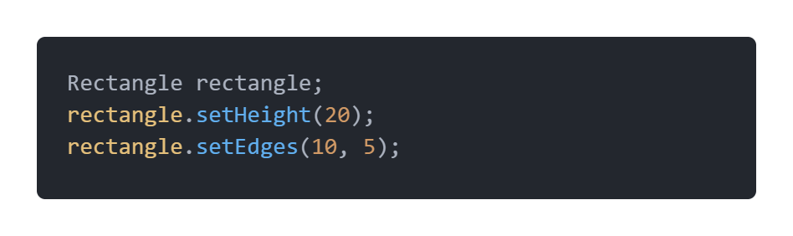
SOLID
我们想要再新建立一个正方形类。根据初中几何知识：正方形是一种特殊的矩形——因此一种直观的想法是：让正方形类去继承矩形类：
但如果站在里氏替换原则的角度来看，这一设计是不科学的。比如我们考虑以下操作：

Slide 21
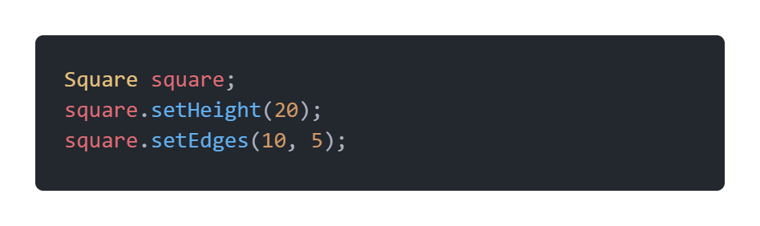
SOLID
根据里氏替换原则，派生类对象（Square）一定可以替换基类对象（Rectangle），假如我们进行这一替换：
这时就出现了问题：第一个操作会产生歧义：该操作是只改变正方形的宽（这样会违背正方形的定义），还是同时改变正方形的长和宽（这样违背函数的字面意思）。第二个操作则会直接违背正方形的定义。 可以看到，派生类对象在此处替换基类对象会产生很多问题，这一继承是不科学的。

Slide 22
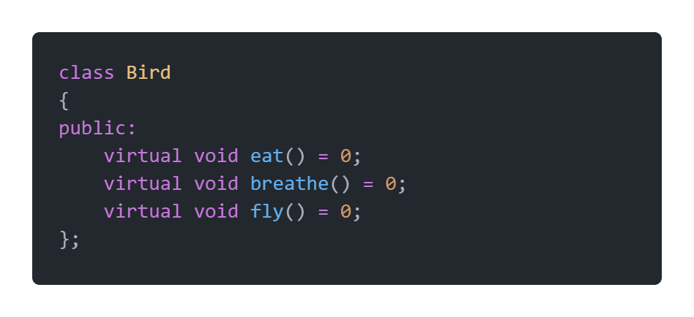
SOLID
接口隔离原则
接口隔离原则指出，程序员在设计接口时应当将臃肿庞大的接口拆分成更小的和更具体的接口，让接口中只包含客户感兴趣的方法——使用多个专门的接口比使用单一的总接口要好。
换句话讲，接口约束了类的行为，是一种减轻代码耦合程度的好方法。但如果一个接口太过宽泛，可能会带来一些不必要的麻烦。
举例说明：我们想要定义一个“鸟”接口：

Slide 23
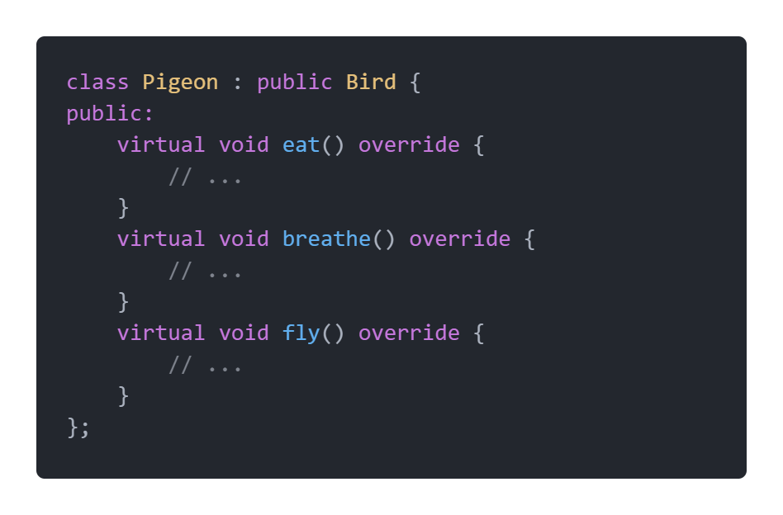
SOLID
在此基础上实现一个鸽子类，现在一切看上去都正常：

Slide 24
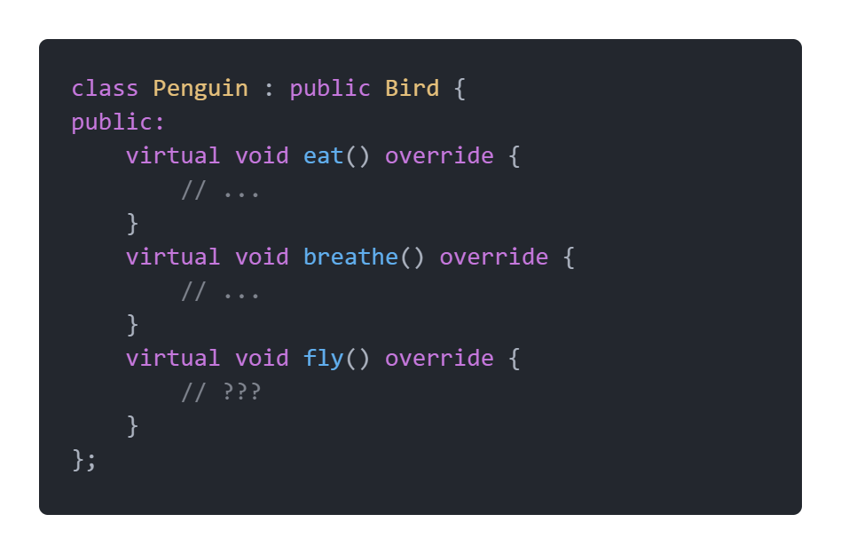
SOLID
我们再实现一个企鹅类：
问题发生了。我们在一开始设计“鸟”这一接口时，想当然地以为所有的鸟类都会飞，却忽略了企鹅不会飞这一特例。
为了避免这样的情况发生，我们需要小心地将接口拆分：

Slide 25
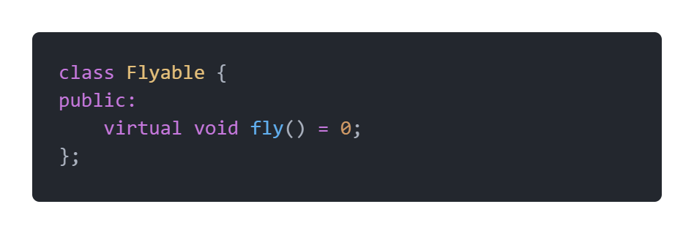
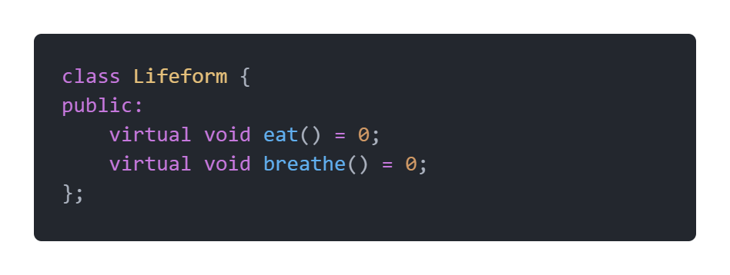
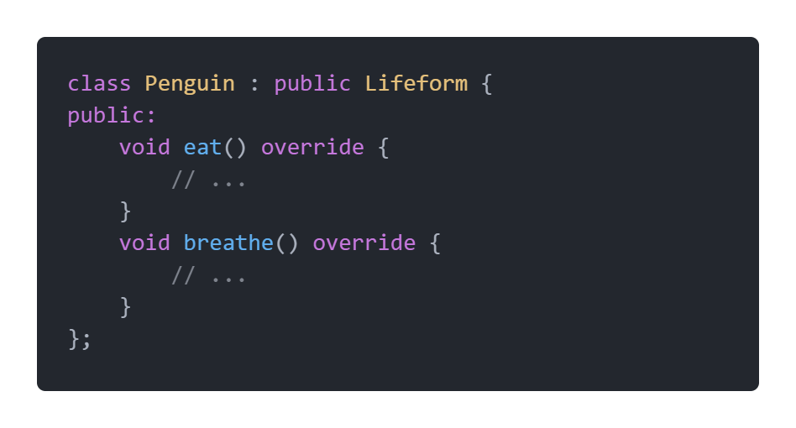
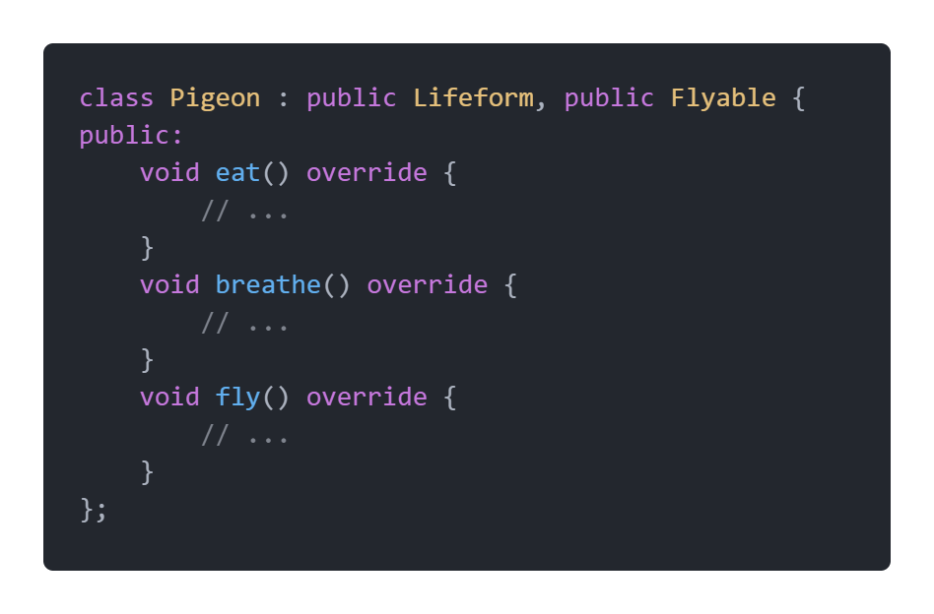
SOLID
所有的鸟类都需要呼吸和进食，我们可以大胆地将其封装为 Lifeform 接口，而并非所有鸟类都会飞，所以需要将其单独提取出来作为 Flyable 接口。在实现不同的鸟类时，我们将这些接口进行筛选组合即可。

Slide 26
SOLID
依赖倒转原则
依赖倒转原则指出，在实际的开发场景中，类与类之间的依赖关系是十分复杂，在设计依赖关系时，高层模块不应该依赖低层模块，二者都应该依赖其抽象。
什么意思呢？考虑以下实例，一个用户在某在线网络平台上拥有一个账户，而这个账户又存储着该用户的信息。由此，两者不可避免地产生了下列的循环依赖关系——你中有我，我中有你：

Slide 27
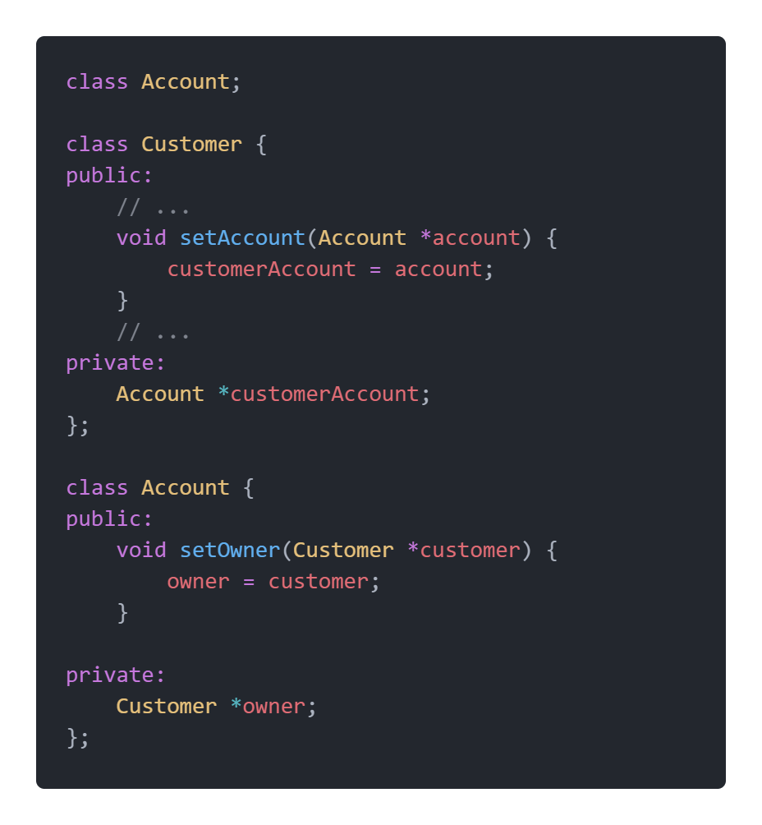
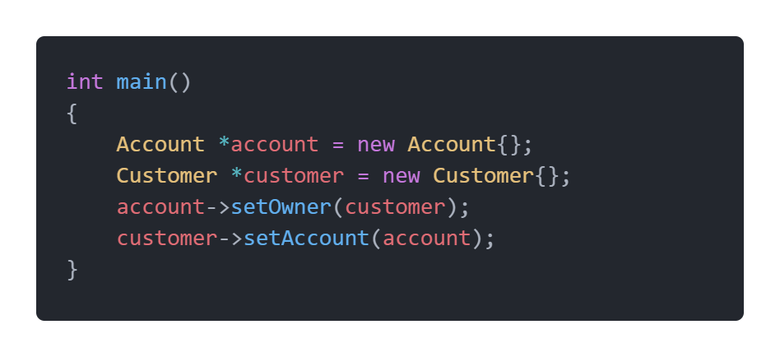
SOLID

Slide 28
SOLID
这会导致很严重的问题：首先代码的可读性由于循环依赖下降，而且两者的生命周期不相互独立——如果 Account 对象的生命周期先于 Customer 对象结束，Customer 对象中将会产生一个空指针，调用 Customer 对象中的成员函数可能会导致程序崩溃。
而依赖倒转原则为解决此类问题提供了一套流程：
1. 不允许两个类中的其中一个直接访问另一个类，要想进行这种访问操作，需要通过接口。
2. 实现这个接口。
在本例中，我们不再使得 Account 类中包含有 Customer 类的指针，所有 Account 类需要访问 Customer 类的行为，都被定义进一个叫做 Owner 的接口中，而后，Customer 类需要实现这个接口：

Slide 29
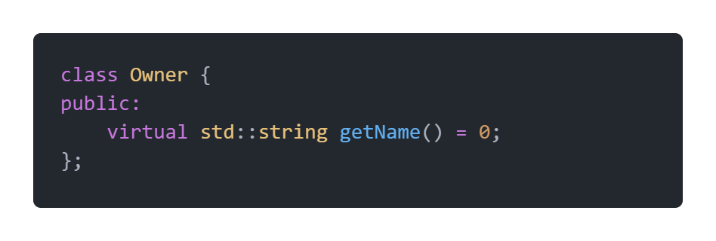
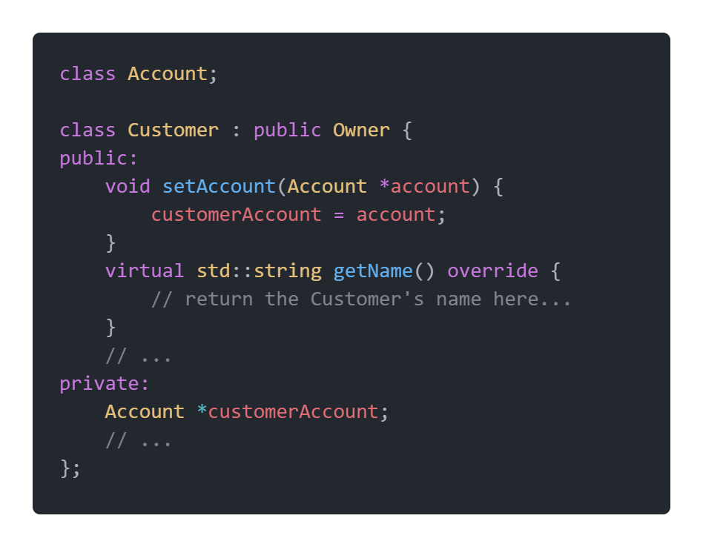
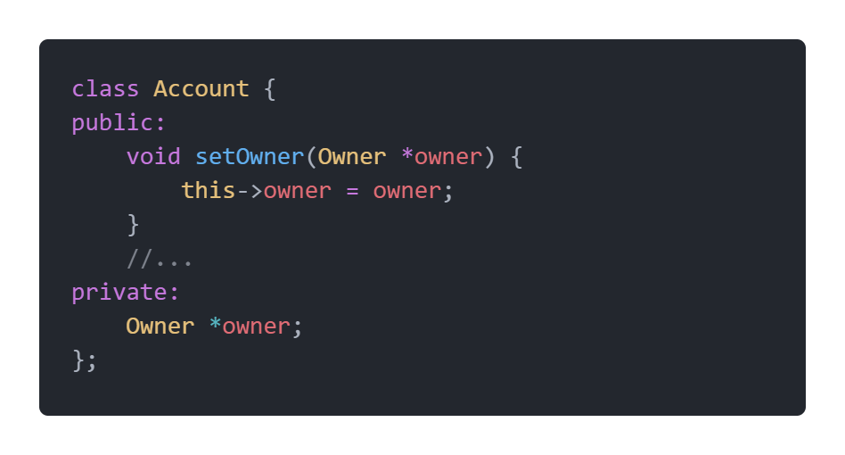
SOLID

Slide 30
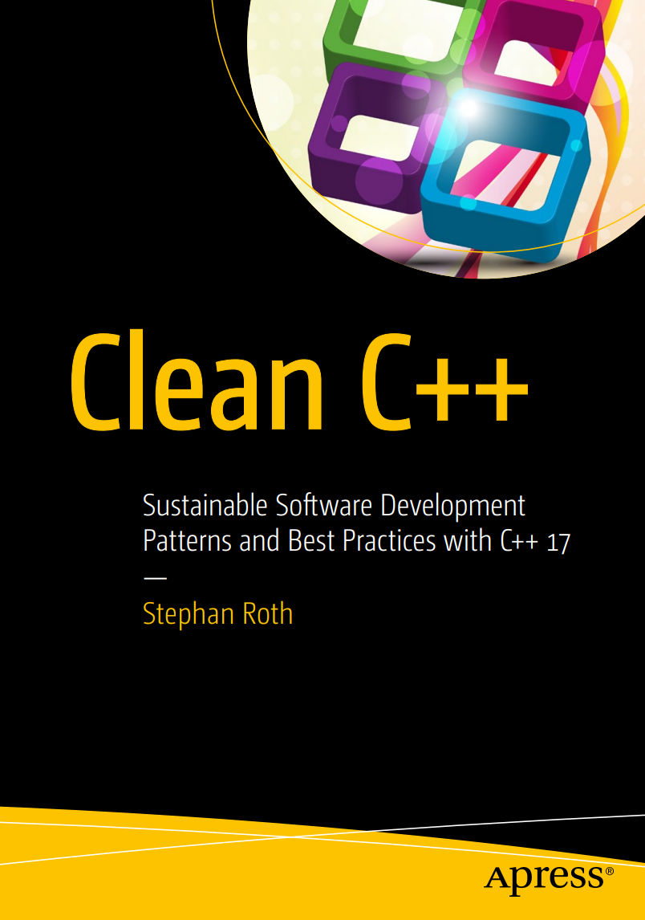
面向对象程序设计
Clean C++
这本书的侧重点不在介绍C++语法，而侧重于使用C++介绍如何写出可读性强、符合面向对象规范的程序，强推！

Slide 31
谢 谢 观 看
———— THANK YOU FOR WATCHING ————

